Slide 1


Вербовая И.Н, зам. директора по УВР, Почетный работник общего образования РФ
Муниципальное бюджетное
общеобразовательное учреждение
«Гимназия №12»
Ленинск-Кузнецкого ГО
«Мониторинг и оценка эффективности наставничества при реализации проекта развития кадрового потенциала
"К вершинам мастерства"».

Slide 2
Информация о молодых специалистах
МБОУ «Гимназия №12»
Стаж молодых специалистов
Учебный год | Стаж молодых специалистов |  |  |  | Всего
 | Вновь прибывшие | 1 год | 2 года | 3 года
2014-2015 | 4 | 1 | 1 | - | 6
2015-2016 | 3 | 4 | 1 | 1 | 9
2016-2017 | 2 | 3 | 4 | 1 | 10
2017-2018 | 4 | 2 | 3 | 4 | 13
2018-2019 | 1 | 4 | 3 | 4 | 12
2019-2020 | 1 | 1 | 4 | 3 | 9
2020-2021 | 2 | 1 | 1 | 3 | 7
2021-2022 | 2 | 2 | 1 | 1 | 6
2022-2023 | 3 | 1 | 2 | 1 | 7

Slide 3

Проект развития кадрового потенциала
«К вершинам педагогического мастерства»
Проект рассматривается как управление системой последовательных образовательных событий и средство создания развивающей среды по повышению профессионального роста молодого специалиста
.

Slide 4
В МБОУ «Гимназия №12» :
Тьютор – это руководитель, стоящий на позиции наставника с молодыми специалистами, обеспечивающий сопровождение при освоении индивидуального маршрута профессионального становления и развития и наставник наставников.
Наставник - опытный педагогический работник, обладающий профессионализмом, показывающий стабильно высокие результаты работы, владеющий необходимыми профессионально значимыми качествами, готовый делиться своим профессиональным опытом.
Молодой специалист - начинающий педагогический работник, имеющий высшее или среднее специальное педагогическое образование, владеющий профессионально-педагогическими компетенциями.

Slide 5
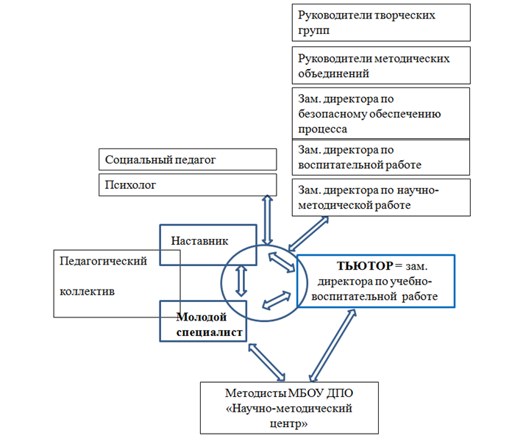
Взаимодействие тьютора
при работе с молодым специалистом
КРИПКиПРО

Slide 6
Задачи проекта
Маршруты молодого специалиста
обеспечивать успешную адаптацию и повышение мотивации к педагогической деятельности молодых специалистов
способствовать выработке и развитию профессиональных компетенций
вовлекать молодых специалистов в инновационную деятельность
способствовать развитию профессионального мастерства молодых специалистов путем участия в конкурсах
«Шаги к успеху»
(освоение индивидуального методического маршрута)
«Путь к мастерству»
(участие в работе школы молодого специалиста)
«Восхождение» (представление опыта работы в конкурсах педагогического мастерства)
«Точка роста» (демонстрация личного профессионального роста)
Правило: Каждый педагог - успешен

Slide 7
Маршрут «Шаги к успеху»
Молодой специалист совместно с тьютором оценивает степень реализации поставленной цели, уровень удовлетворенности работой над своими профессиональными интересами; определяет содержание дальнейшей индивидуальной образовательной траектории молодого специалиста.
Формы: рефлексия и анализ собственной деятельности молодого специалиста, заполнение портфолио, помощь в составлении технологической карты урока, оформление результатов изучения профессиональных интересов.

Slide 8










Интеллект-карта «Сильные и слабые стороны молодого специалиста»
проведение КТД;
доброжела
тельный фон работы
+
-
знание концепции системно- деятельностного подхода;
отсутствие дисциплины;
отсутствие владения техниками групповой работы
-организация форм работы с родителями;
- знание документации
-составление плана «Пятиминуток»
-
+
+
Знание Концепции ДНРВ;
участие в семинарах;
- методы и приёмы работы по ДНРВ
-формирование мотивации к учебной деятельности
3. Учитель-сотрудник
-
8. Учитель - модератор
4. Учитель- гражданин
Интеллект- карта
знание и применение форм презентации продуктов исследования;
- организация методов на уроке и приёмов
-
+
7. Учитель- исследова
тель
2. Учитель- специали
тет
-
ФГОС;
- работа над УУД;
система оценки достижений;
- рефлексия
+
- исследовательская деятельность в теме самообразования
1. Учитель-профессионал
6. Учитель- валеолог
5. Учитель- тьютор
знание программы формирования экологической культуры, здорового и безопасного образа жизни;
- применение методов и приёмов по здоровьесбережению на уроках
-
+
выбор темы самообразования;
- ИКТ- компетентность
+
-
работа с одарёнными детьми;
-владение приёмами сопровождения;
- проектная деятельность
- поиск информации и актуальных форм работы по ЗОЖ
+
формы работы с МКК (компьютерным классом);
- конкурсы проф. Мастерства, вебинары и конференции
-
творческий потенциал;
-исследовательские навыки

Slide 9
Маршрут «Путь к мастерству»
Задачи:
обеспечить овладение знаниями, умениями и компетенциями, которые предъявляются к современному образованию в требованиях профессионального стандарта «Педагога», федеральных государственных образовательных стандартов общего образования;
обучение применению современных образовательных технологий, включая информационные, а также цифровые образовательные ресурсы.

Slide 10
Школа молодого специалиста
Структура занятий:
1) постановка цели, задач
2) выявление ожидания (записи на стикерах, таблица «Знаем – хотим узнать – узнали»)
3) актуализация проблемы, формирование мотивации
4) информационный блок – логически завершенные части работы с источниками информации, наглядные материалы, дискуссии, ролевые игры, активные методы
5) приобретение практических навыков – самостоятельная работа в режиме интерактива
6) рефлексия, ожидание, оценка

Slide 11
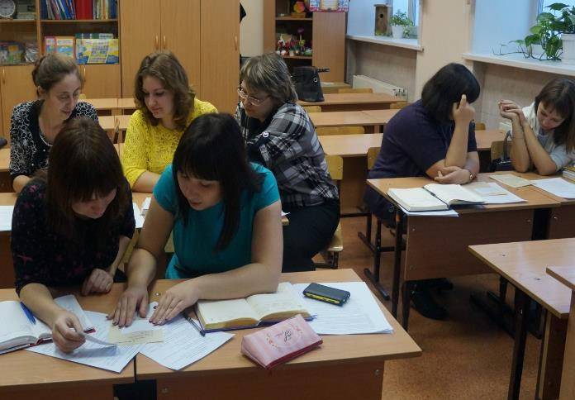
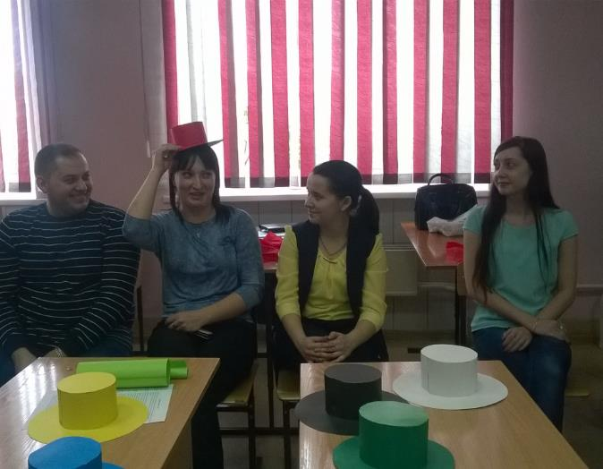
Занятия в школе молодого специалиста
Тема: «Современные образовательные технологии». Технология продуктивного чтения.
Учимся «читать с остановками»
Тема: «Рефлексия на учебном занятии».
Знакомимся с методом «Шесть шляп»

Slide 12
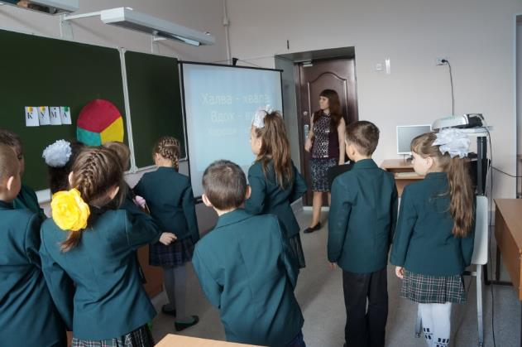
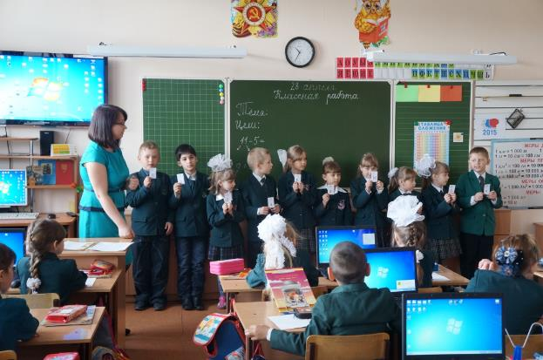
Открытые занятия
В рамках семинара молодые специалисты представляют практический опыт работы по теме индивидуального методического маршрута
Молодой специалист Швыдкова А.С. проводит внеурочное занятие клуба «Умники и умницы».
Индивидуальный методический маршрут: «Развитие интеллектуальных способностей учащихся»
Молодой специалист Абрамичева О.С. проводит урок математики.
Индивидуальный методический маршрут: «Использование в образовательном процессе возможностей мобильного компьютерного класса»

Slide 13
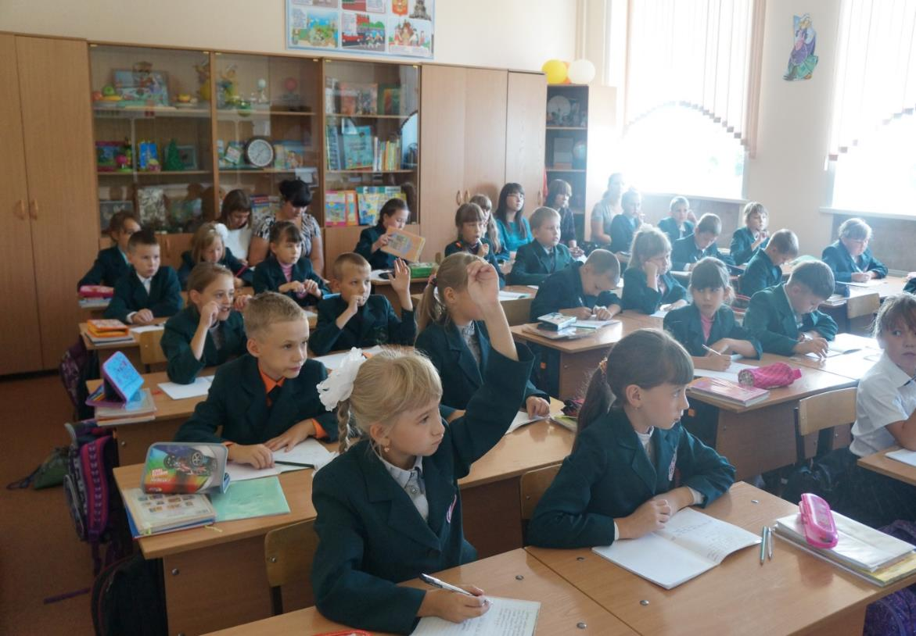
Занятие в школе молодого специалиста
Посещение учебного занятия опытного педагога
с тьютором, анализ урока.
Урок русского языка, 3 класс.

Slide 14
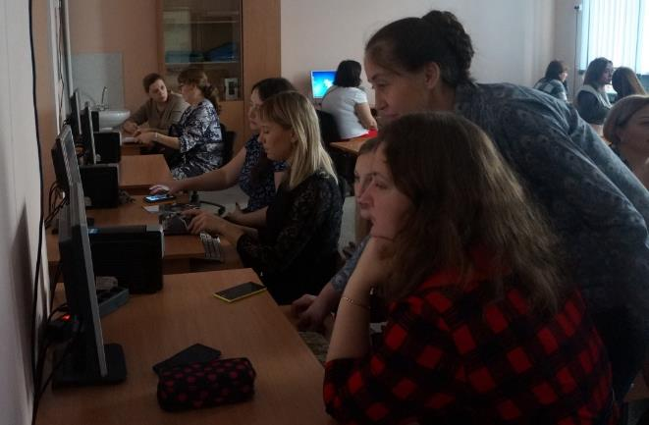
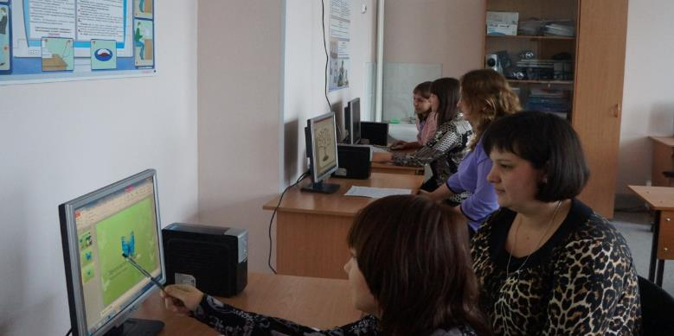
Маршрут «Восхождение»
Подготовка к гимназическому этапу областного конкурса
«ИТ-педагог Кузбасса XXI века».
Знакомимся с требованиями к выполнению электронного продукта
Сопровождает учитель информатики

Slide 15
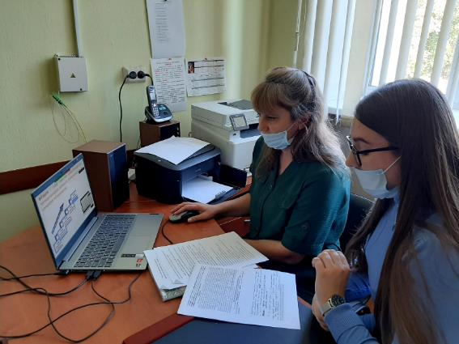
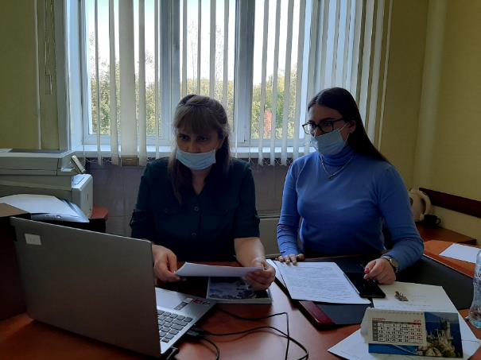
Презентация опыта молодого специалиста под руководством наставника

Slide 16

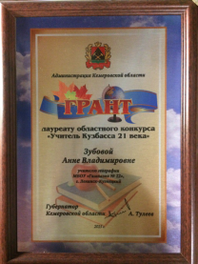

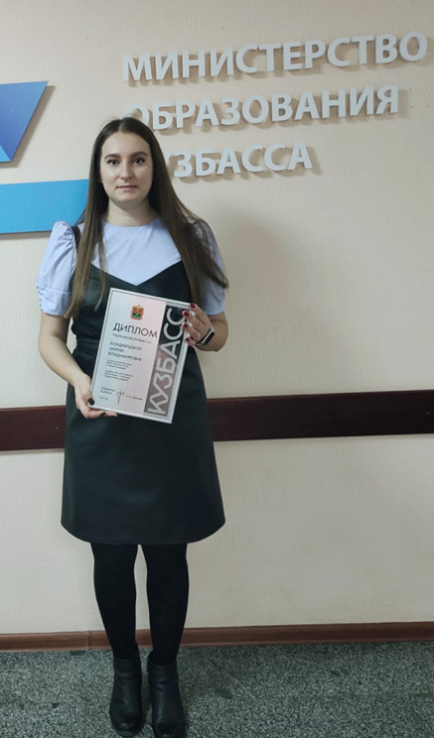

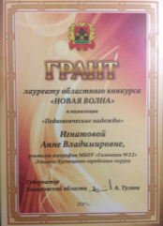


Результативное участие молодых специалистов
в конкурсах профессионального мастерства

Slide 17
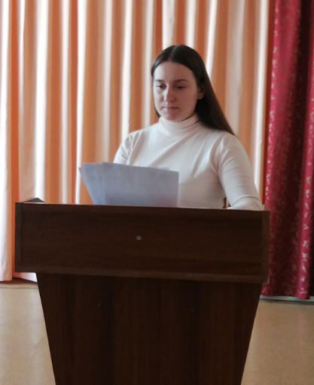
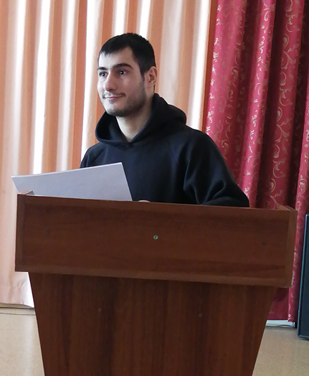
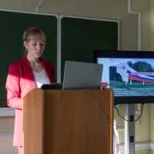
Маршрут «Точка роста»
Отчет молодых специалистов о личных достижениях

Slide 18
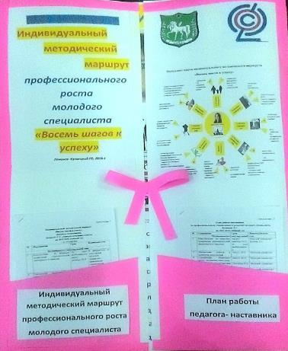
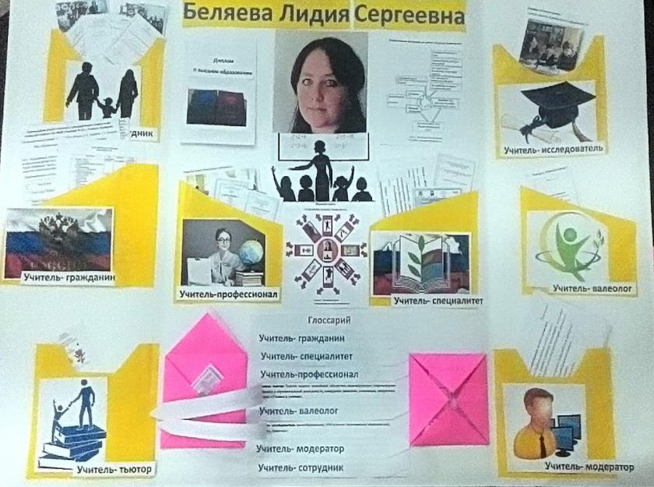
Оформление и представление результатов деятельности освоения индивидуального методического маршрута
Лэпбук «Восемь шагов к успеху» (молодой специалист Беляева Л.С.)
Наставник при подготовке лэпбука:
Мельникова И.П., учитель начальных классов

Slide 19
Результаты реализации проекта :
- обеспечена сохранность контингента молодых специалистов, 100%
100% молодых специалистов вовлечены в инновационную деятельность
6 из 13 молодых специалистов – победители и призеры всероссийского, областных и муниципальных конкурсов педагогического мастерства
100% молодых специалистов по итогам первого года работы присваивается первая квалификационная категория

Slide 20
http://gimnazia12.ru
Приглашаем к сотрудничеству!
город Ленинск-Кузнецкий
Кемеровской области
МБОУ «Гимназия №12»
12gimnaziya @inbox.ru

